Slide 1
第七章 数理统计的基本概念
——
对随机现象进行观测、试验，以取得有代表性的观测值
描述统计学
数
理
统
计
的
分
类
——
对已取得的观测值进行整理、分析,作出推断、决策,从而找出所研究的对象的规律性
推断统计学

Slide 2
参数估计
假设检验
推断统计学
方差分析
回归分析

Slide 3
§ 7.1 基本概念
总体和样本
总体 —— 研究对象的全体组成的集合
一般地，研究对象全体的某个(或某些)数量指标,是一个随机变量(或多维随机变量).
若为一个随机变量,可记为X . 例如, 某钢铁厂生产的钢锭的强度.
X 的分布函数和数字特征称为总体的分布函数和数字特征.

Slide 4
个体 —— 组成总体的每一个元素(单元)
总体中每个元素的数量指标,可以看作随机变量 X 的某个取值.用x_{i}表示.
抽样 —— 从总体中抽取个体，做随机试验并记录其结果
样本 ——从总体中抽取的部分个体.
假设抽取n个个体，则每一个体的数量指标分别为一个随机变量，记为：X₁, X₂,… ,X_{n}，则(X₁, X₂,… ,X_{n})为样本变量，简称样本.
n 称为样本容量.

Slide 5
样本值 ——
从总体中抽取的部分个体.其数量指标的观察值(x₁, x₂,… ,x_{n})，称为总体 X 的一个容量为n 的样本值.
或称为样本(X₁, X₂,… ,X_{n})的一个实现.
样本空间 —— 样本(X₁, X₂,… ,X_{n})所有可能取值的集合. 

Slide 6
简单随机样本
设(X₁, X₂,… ,X_{n})是来自总体 X 的一个样本,它满足:
(1) 同分布：X₁, X₂,… ,X_{n}都与X 有相同的分布
(2) 独立性: X₁, X₂,… ,X_{n}相互独立
则称(X₁, X₂,… ,X_{n})为简单随机样本.
一般地,对有限总体,采用放回抽样所得到的样本为简单随机样本,但使用不方便,常用不放回抽样代替.当总体中个体的数目N 与样本容量 n 之比N / n ≥ 10时,可将不放回抽样近似地看作放回抽样.

Slide 7
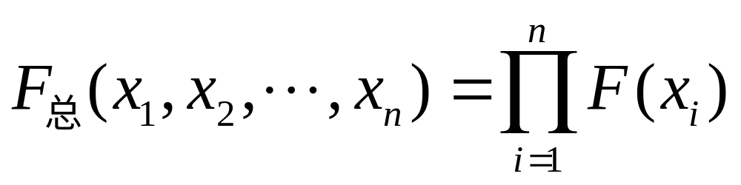
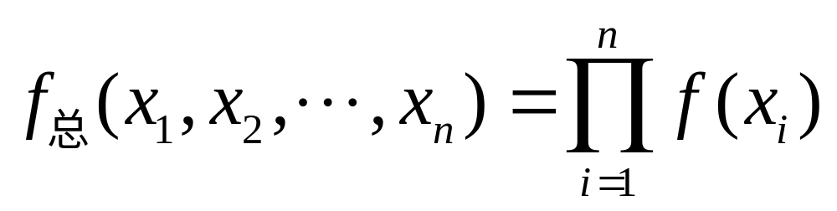
设总体 X 的分布函数为F (x), (X₁, X₂,… ,X_{n})为总体 X 的简单随机样本,
则(X₁, X₂,… ,X_{n})的联合分布函数为
若总体X 的概率密度函数为f( x) ,
则(X₁, X₂,… ,X_{n})的联合概率密度函数为

Slide 8
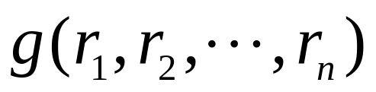
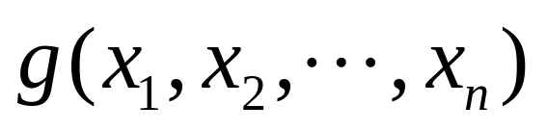
统计量
定义
设(X₁, X₂,… ,X_{n})是取自总体X 的一个样本,
为一实值连续函数,且不含有未知参数,
则称随机变量g(X₁, X₂,… ,X_{n})为统计量.
若(x₁, x₂,… ,x_{n})是一个样本值,
则称
为统计量g(X₁, X₂,… ,X_{n})的一个样本值

Slide 9
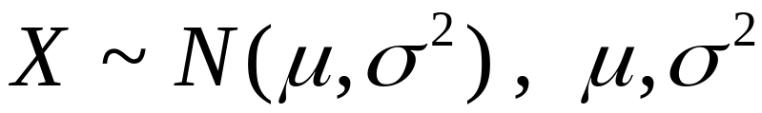
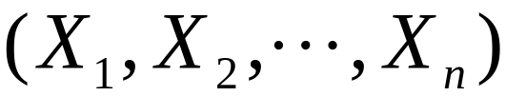
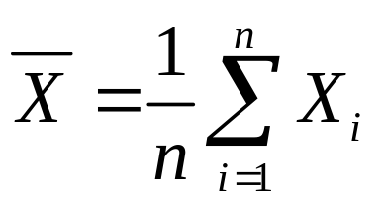
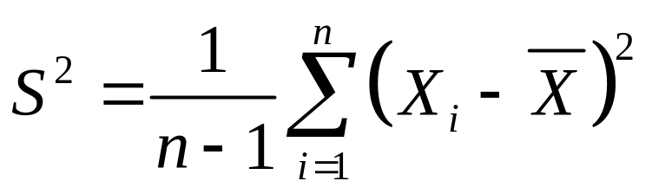
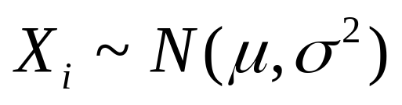
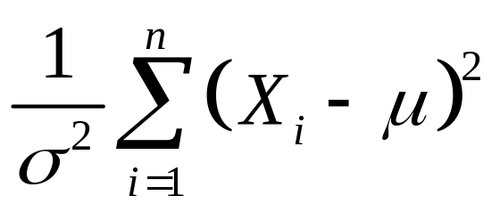
例 是未知参数,
是一样本,则
是统计量,
其中
但
不是统计量.
若 μ ,σ 已知,则为统计量

Slide 10
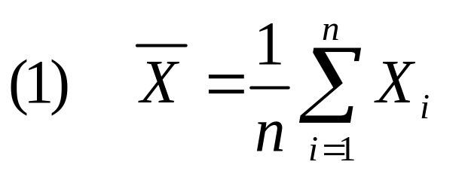
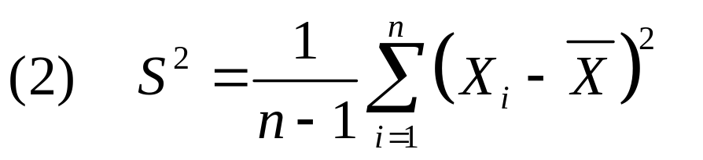
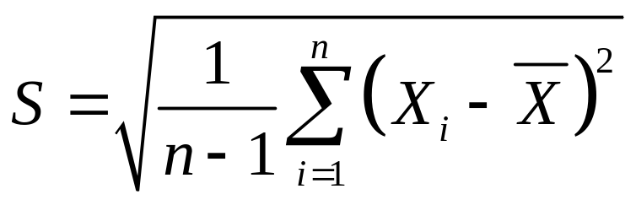
常用的统计量
设(X₁, X₂,… ,X_{n})是来自总体 X 的容量为 n 的样本,
称统计量
为样本均值
为样本方差
为样本标准差

Slide 11
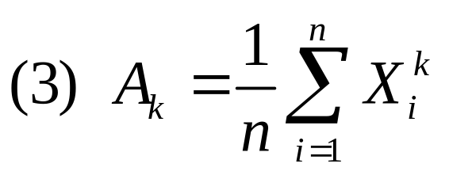
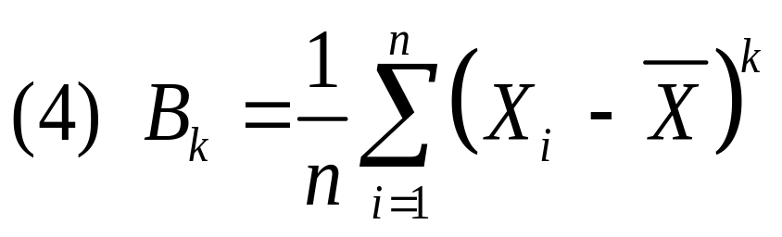
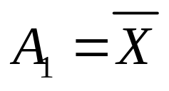
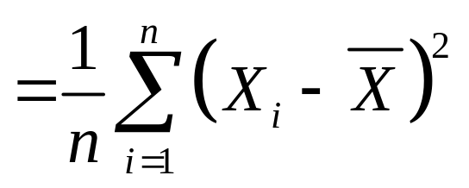
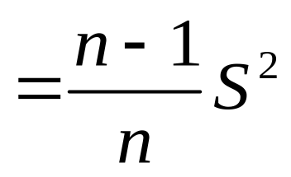
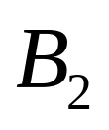
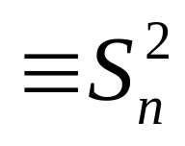
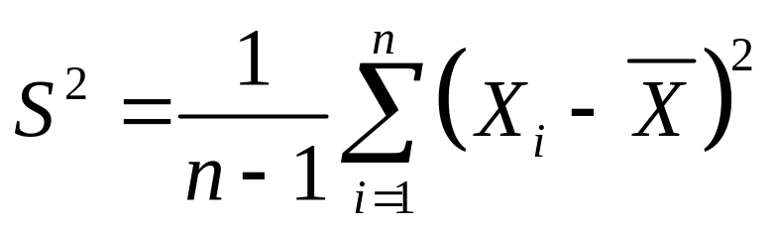
为样本的k 阶原点矩
为样本的k 阶中心矩
例如
而样本方差

Slide 12
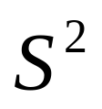
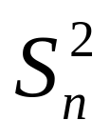
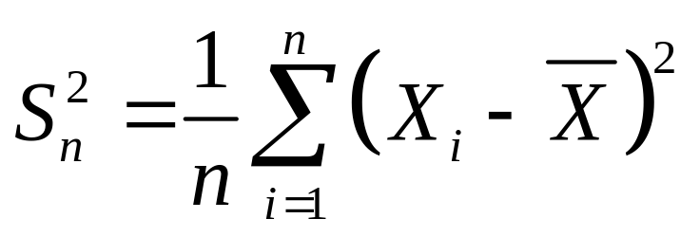
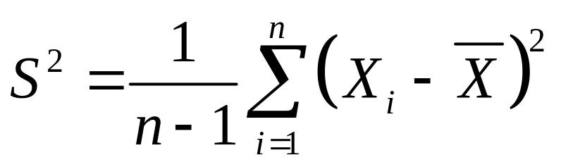
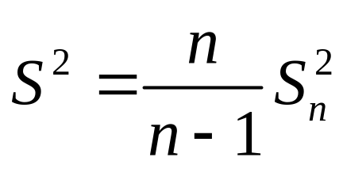
注 样本方差 与样本二阶中心矩 不同:
而
1）
关系式

Slide 13
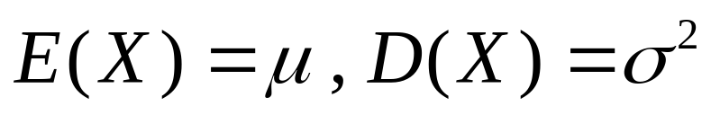
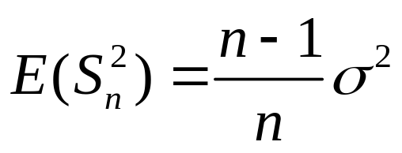
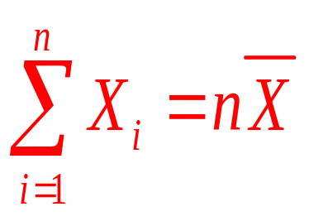
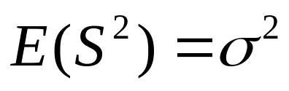
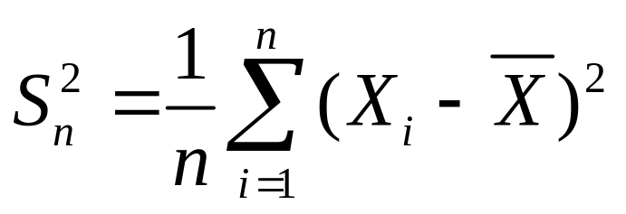
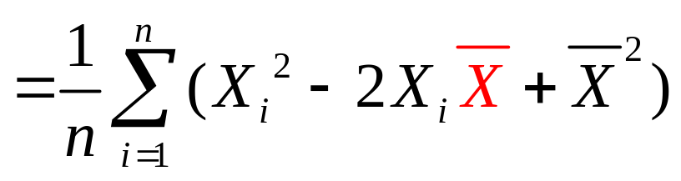
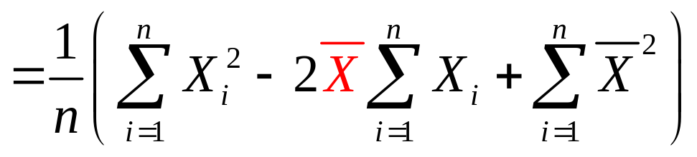
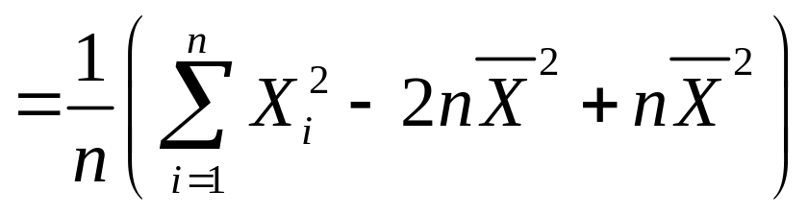
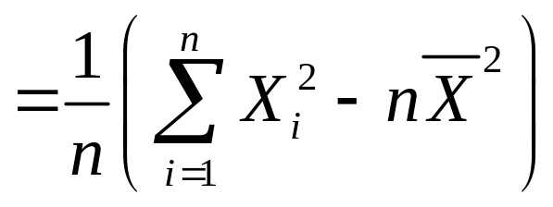
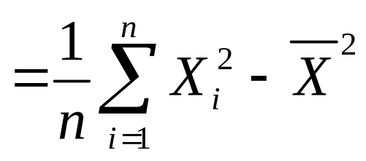
2）
设
则
推导如下：

Slide 14
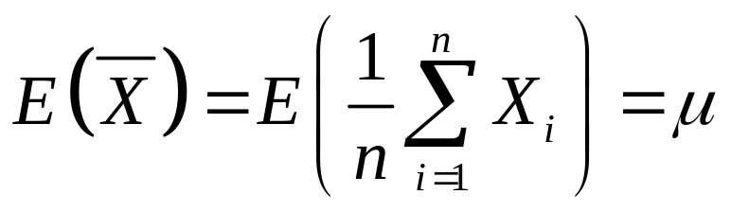
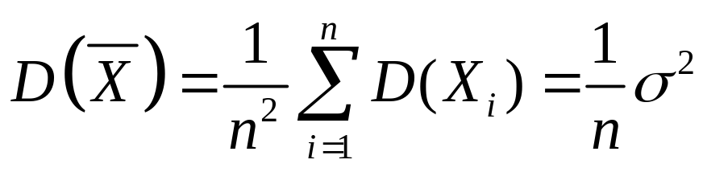
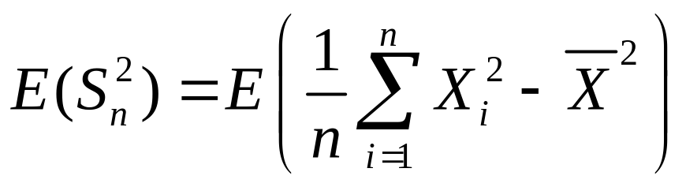
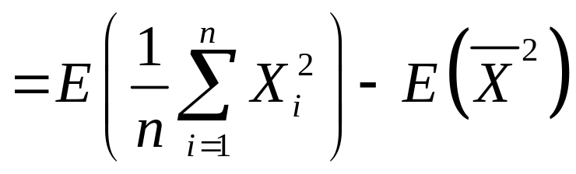
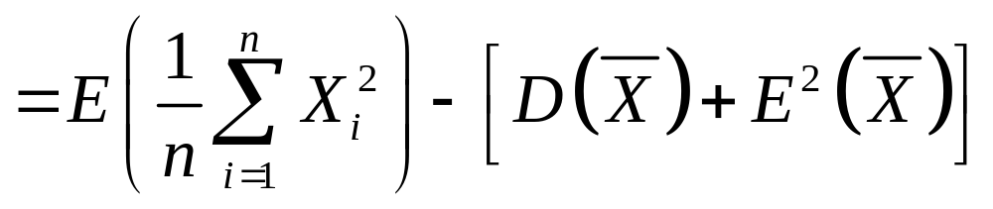
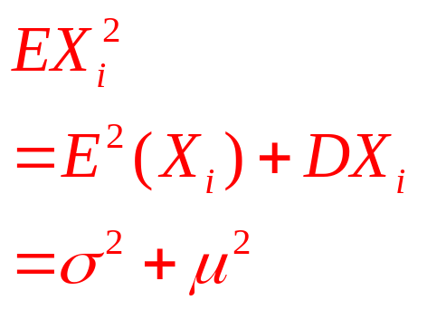
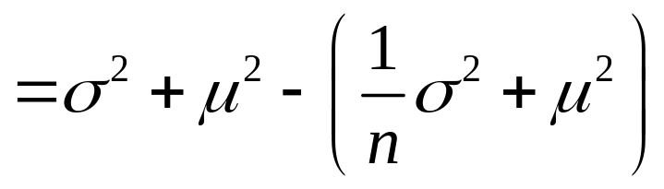
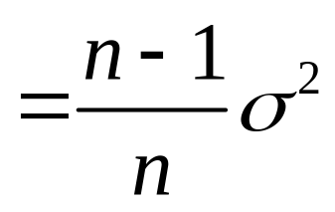
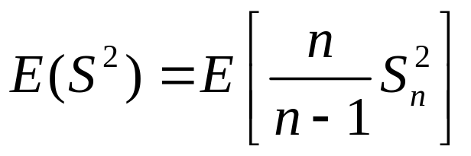
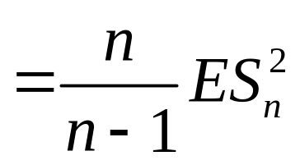
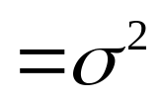
则

Slide 15
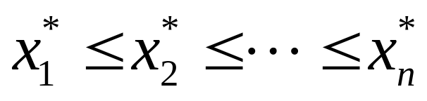
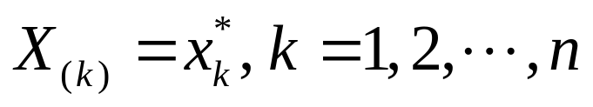
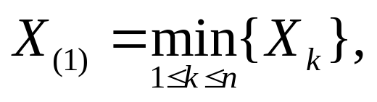

(5) 顺序统计量与极差
设(X₁, X₂,… ,X_{n})为样本,
(x₁, x₂,… ,x_{n})为样本值,且
当(X₁, X₂,… ,X_{n})取值为(x₁, x₂,… ,x_{n})时
定义随机变量
则称统计量(X₍₁₎, X₍₂₎,… ,X_{(n)})为顺序统计量.
其中,
称D_{n}=X_{(n)}-X₍₁₎为极差

Slide 16
例1 从一批机器零件毛坯中随机地抽取10件,
测得其重量为(单位: 公斤):
210, 243, 185, 240, 215,
228, 196, 235, 200, 199
求这组样本值的均值、方差、二阶原点矩与二阶中心矩.
解
令(x₁, x₂,… ,x_{n})
=(210, 243, 185, 240, 215,
228, 196, 235, 200, 199)

Slide 17




则

Slide 18







例2 在总体
为36的样本,求样本均值 落在50.8到53.8之间
的概率
中,随机地抽取一个容量
解
故

Slide 19









例3 设总体X 的概率密度函数为
(X₁, X₂,… ,X₅₀)为总体的样本,求
(1)
的数学期望与方差
(2)
(3) 利用中心极限定理，估计
解(1)

Slide 20




(2)

Slide 21








(3)
(近似),
由中心极限定理

